Slide 1
Газонаполненный сепаратор GASSOL для экспериментов по химии СТЭ
Соловьев Д.И.

Slide 2
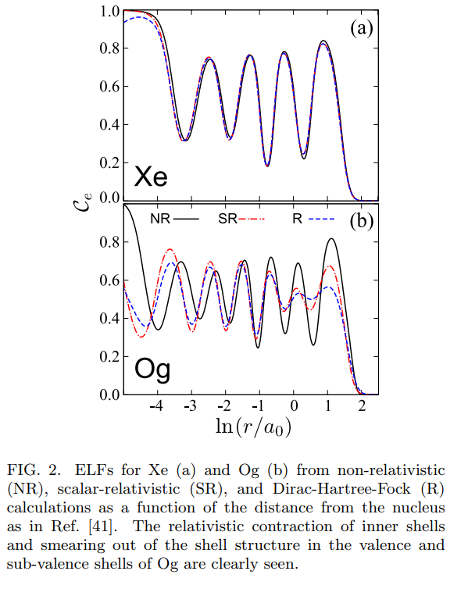
Химические свойства СТЭ
Релятивисткие эффекты оказывают влияние на структуру электронных оболочек СТЭ
Как следствие, химические свойства СТЭ могут отличаться от свойств их ближайших гомологов
Экспериментальное изучение оложнено малыми количествами СТЭ и их короткими временами жизни
В настоящее время один из немногих способов изучения – газовая термохроматография
Jerabek, P., Schuetrumpf, B., Schwerdtfeger, P., Nazarewicz, W. 2017 Electron and Nucleon Localization Functions of Oganesson: Approaching the Thomas-Fermi Limit

Slide 3
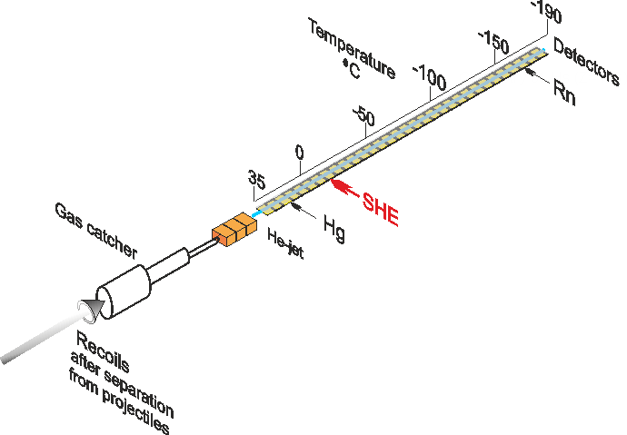
Схема детекторной системы
Производится экспериментальное сравнение температуры адсорбции СТЭ с температурой адсорбции их гомологов
Критическая характеристика – время транспортировки: СТЭ имеют малые времена жизни
Время транспортировки: время обновления камеры + время пролета через капилляр + время пролета через детекторную систему
Время обновления камеры сбора зависит от размеров камеры => зависят от размера изображения СТЭ в фокальной плоскости!
Схема криодетекторов

Slide 4
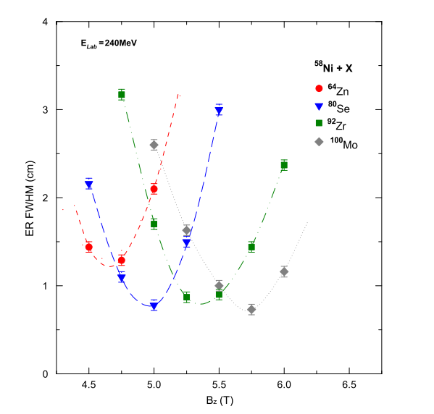
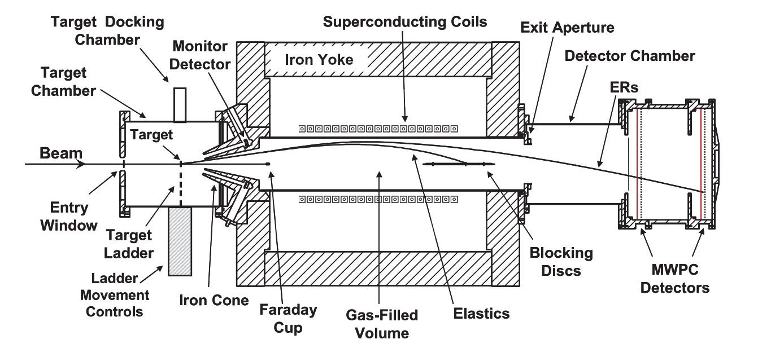
Соленоид SOLITAIRE
Установлен в ANU, Австралия
Используется для изучения реакций полного слияния
Малый размер изображения: FWHM < 1 см

Slide 5
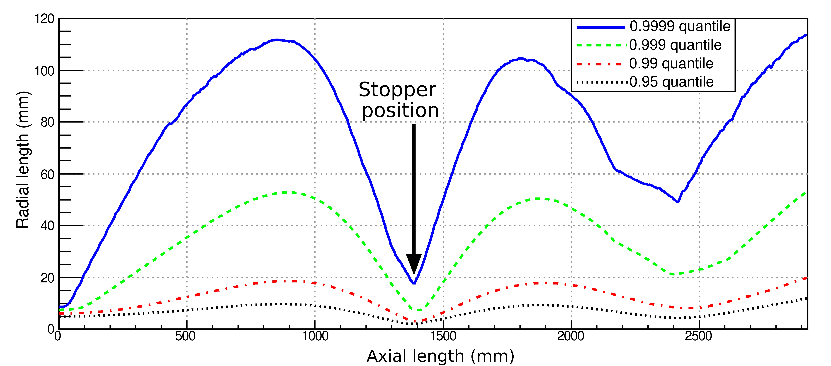
Принцип работы GASSOL
Импульс пучка и ядер отдачи одинаков
Заряд пучка в газе примерно в 3 раза выше
Фокусное расстояние для пучка ближе – ставим туда стоппер!
The quantiles of the radial distribution of ⁴⁸Са with energy of 254 MeV

Slide 6
Проблема очистки
Пучок:
Большая часть пучка останавливается в стоппере.
SOLITAIRE: в реакции ³⁰Si+¹⁸⁶W в 1 см при пучке 10⁸ ионов/с счет был 100 ионов/с, исходя из этого, очистка на SOLITAIRE примерно 6 порядков. На GASSOL, таким образом, при пучке в 6*10¹³ ионов/с (~ 10 мкА-частиц) стоит ожидать не менее, чем 6*10⁷ ионов/с в камере радиусом 1 см. Основной источник фона - рассеянные ионы пучка.
Продукты передач:
Дают фон альфа-частиц и деления на криодетекторах - могут помешать идентификации сверхтяжелых

Slide 7
Проблема очистки
Поле 5,9 Тесла
Меняется Bρ частицы от 0.005 до 3 Т/м: хотим понять, какие Bρ прилетят в камеру в хим. опытах
Такой же расчет был проведен для DGFRS-2
Эффективность сбора в зависимости от Bρ частицы
Моделирование 100 траекторий для Bρ = 0.6 T/м

Slide 8
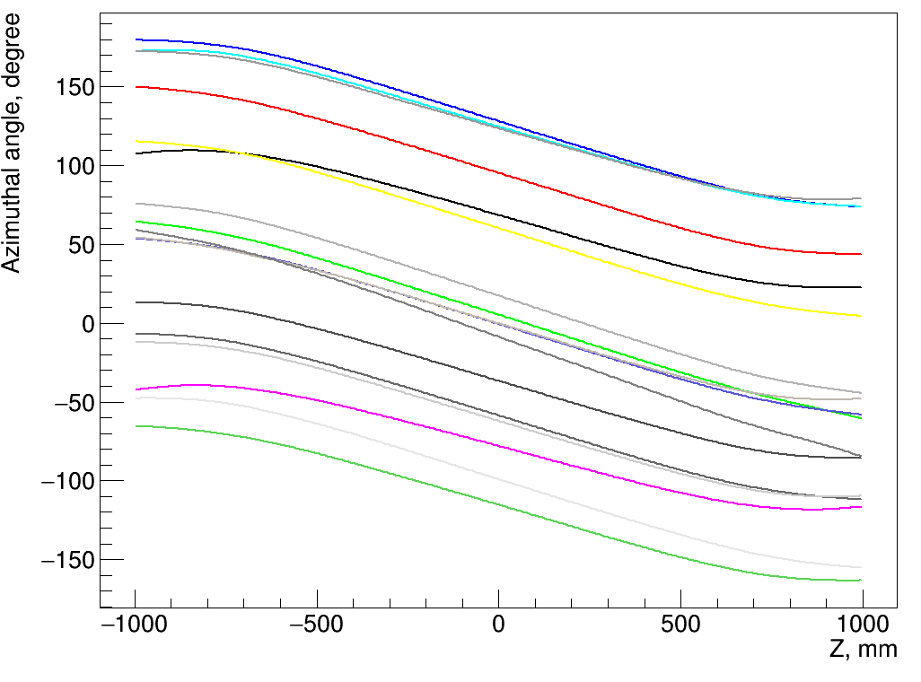
Принцип очистки
В поле соленоида частицы вращаются вокруг оси соленоида с частотой $ω = \frac{qB}{2m}$
В области постоянного поля частицы с одинаковым BR имеют одинаковую угловую скорость => азимутальный угол начинает быть линейно зависимым от Z
Частицы с одинаковым B$ρ$ за некоторое Z в центре соленоида повернутся на одинаковый угол:
$$φ=\frac{ωt}{2}= \frac{qBZ}{2mvcosθ}≈ \frac{qBZ}{2mv}=\frac{BZ}{2(Bρ)}$$
Угловые траектории ²⁸⁷Fl

Slide 9
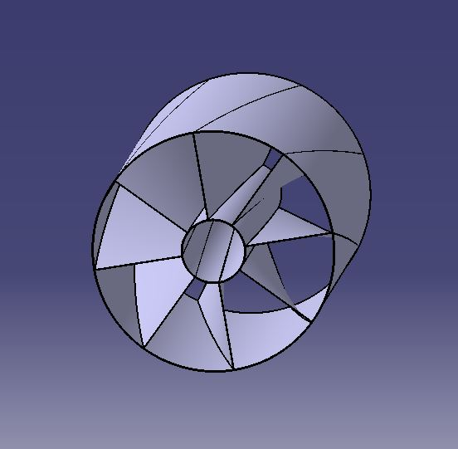
Статичная турбина
Длина турбины 500 мм, полный угол поворота одной лопасти 37°
Эскиз турбины
Турбина в расчетной модели

Slide 10
Результаты моделирования
Эффективность сбора в зависимости от Bρ частицы
Размер изображения в зависимости от поля

Slide 11
Турбина
Дополнительный фактор подавления в 10⁶ для камеры радиусом 15 мм для частиц с магнитной жесткостью в диапазоне от 0.005 до 1.8 Т*м
Полоса пропускания от 2 до 3 Т*м всё еще довольно широка
Число лопастей | Длина, мм | Полный угол поворота турбины, град | Потери ОИ при несмещенных отн. магнитопровода катушках | Потери ОИ при смещенных отн. магнитопровода на ±5 мм катушках
10 | 300 | 20.88 | 0.0947 | 0.1132
10 | 500 | 34.8 | 0.1075 | 0.1457
10 | 700 | 48.72 | 0.1285 | 0.1977
10 | 900 | 62.64 | 0.1657 | 0.2728
15 | 300 | 20.88 | 0.143 | 0.1669
15 | 500 | 34.8 | 0.1631 | 0.2183
15 | 700 | 48.72 | 0.1927 | 0.2945
20 | 300 | 20.88 | 0.1891 | 0.2226
20 | 500 | 34.8 | 0.2184 | 0.2926

Slide 12
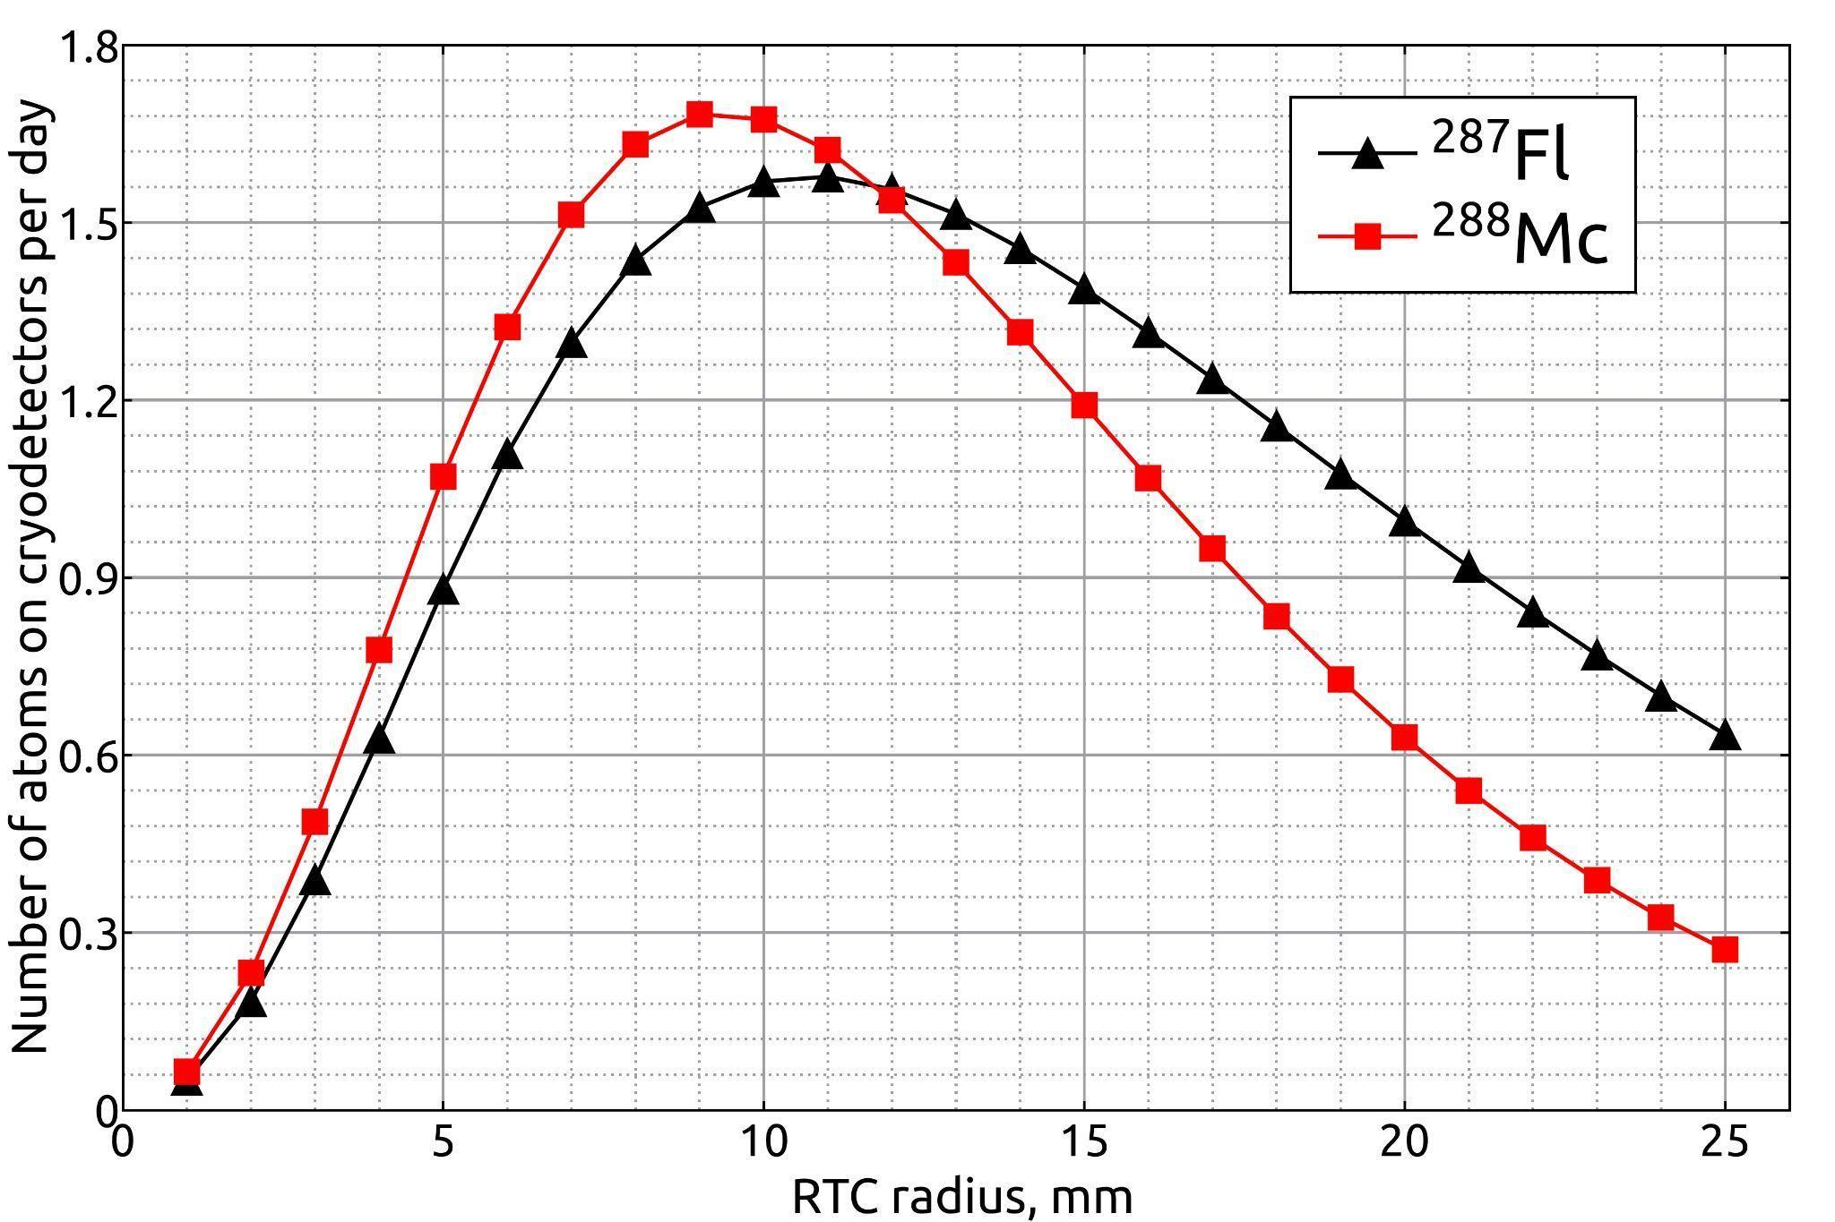
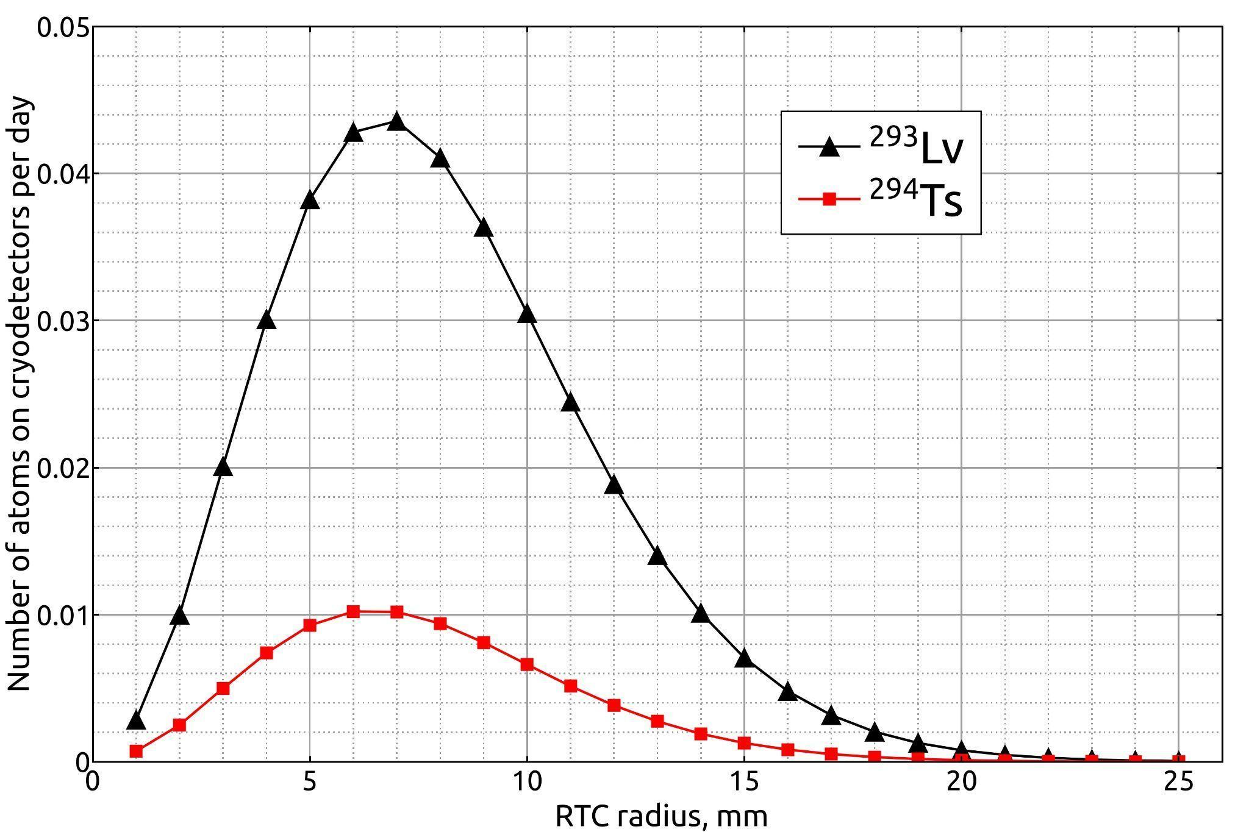
Результаты расчета
Начальные условия:
Мишень 0.4 мг/см²
Пучок 1 мкА-частиц
Камера: цилиндр длиной 1 см
Поток газа 1.8 л/мин
$N_{det}= N_{cam}∗exp⁡(−\frac{ln2}{t_{1/2}}∗(t_{cam}+t_{cap}+t_{det}) )$,
Результаты:
Трансмиссия установки ≈ 60% до фокальной плоскости с установленной турбиной и стоппером
Изображение в оптимуме 1 сигма ≈5 мм
Количество атомов в день на детекторах порядок выше, чем на ГНС-2

Slide 13
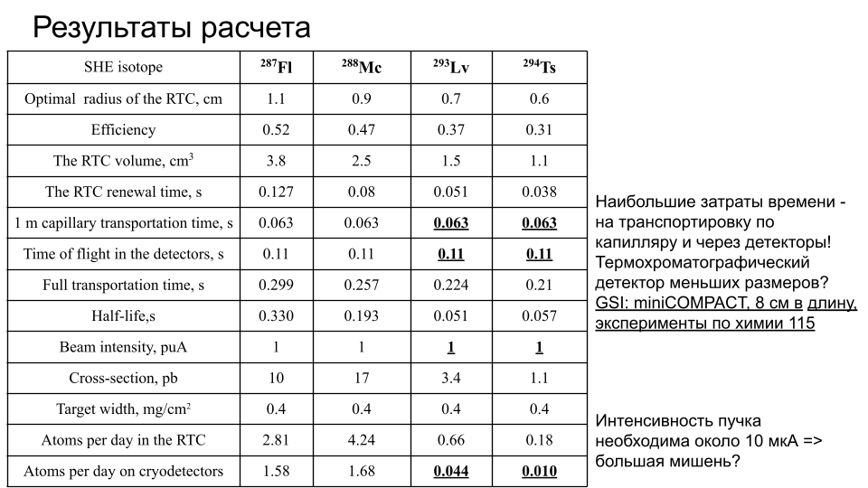

Slide 14
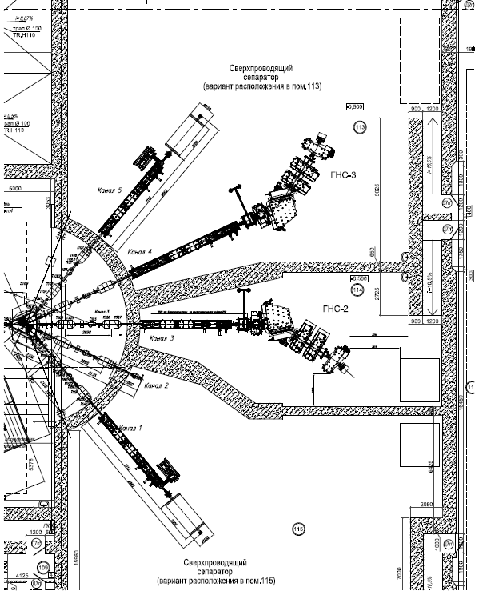
Выводы
Высокая расчетная трансмиссия
Малые расчетные размеры изображения
Возможно изучение хим. свойств 116 и 117 методами газовой термохроматографии, если будут созданы устойчивые мишени и малая детекторная система
Уровень подавления фоновых частиц - неясен, может быть измерен только экспериментально
Состояние на декабрь 2022:
В июне завершено создание концептуального проекта
Осенью прошли закупки, выбрана компания
Xi’An Superconducting Magnet Technology (Сиань, Китай)
В настоящее время идет подписание контракта
Предположительный срок изготовления – 17 месяцев

Slide 15
Спасибо за внимание!

